Slide 1
Feria atención al ciudadano
Cúcuta- Norte de Santander
Noviembre 2018

Slide 2
Feria atención al ciudadano Cúcuta
Fecha: 23 de Noviembre 2018
Horario: 8:00 am a 3:00 pm
Ubicación: Plaza de Banderas de Cúcuta
Asistentes a la feria : 9128 personas
Ciudadanos atendidos stand MEN: 220 ciudadanos

Slide 3
Feria atención al ciudadano Cúcuta
Material educativo
Legalizaciones
Convalidaciones
Icetex
Información general
Escalafón docente
2
3

Slide 4
Feria atención al ciudadano Cúcuta

Slide 5
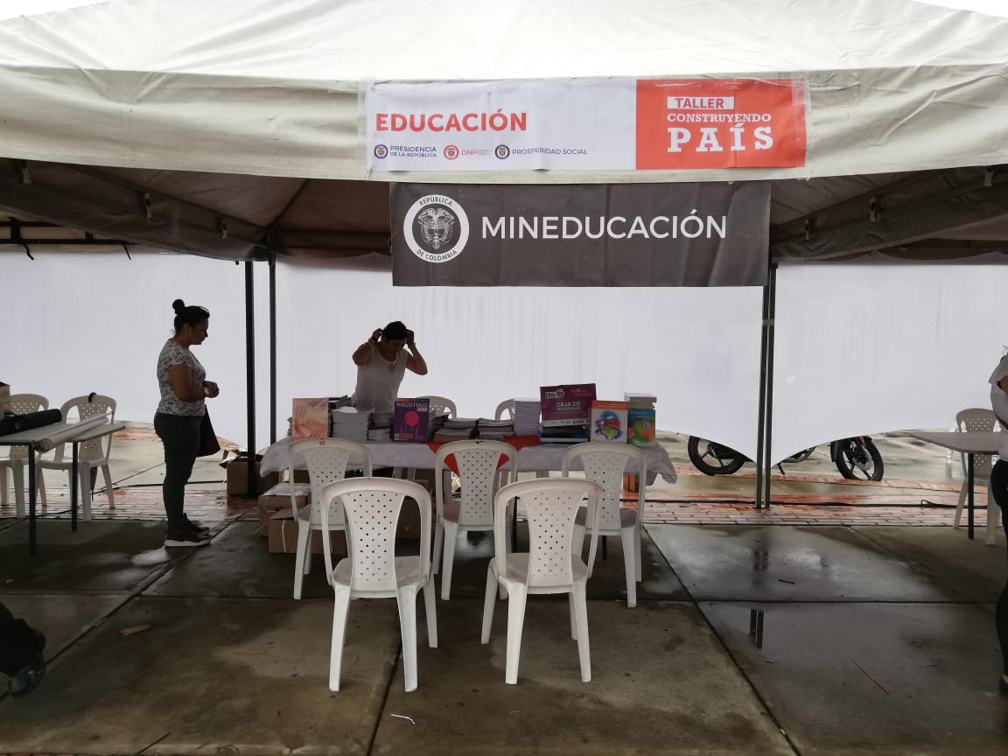
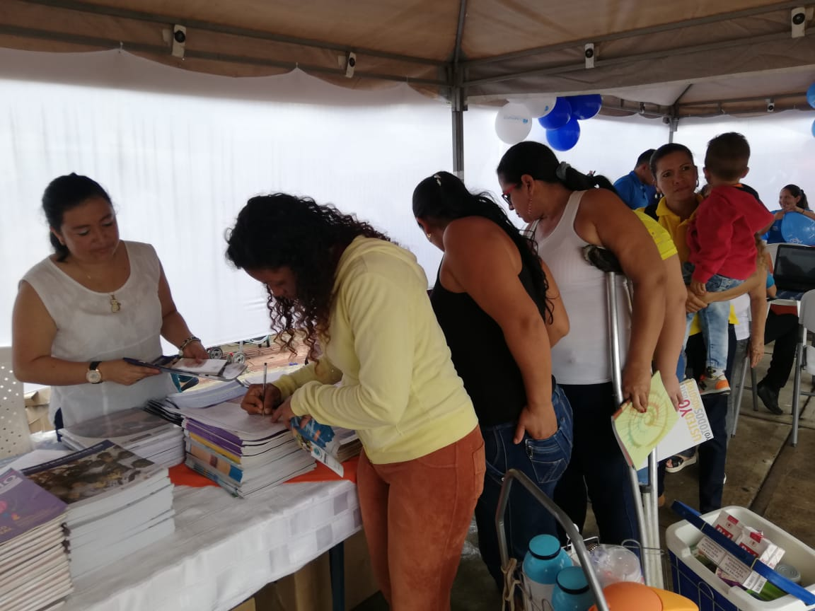
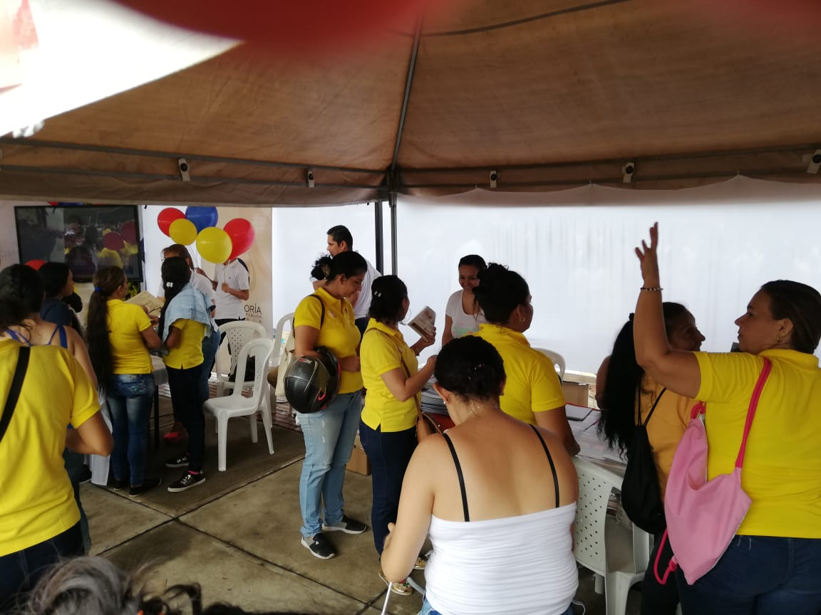
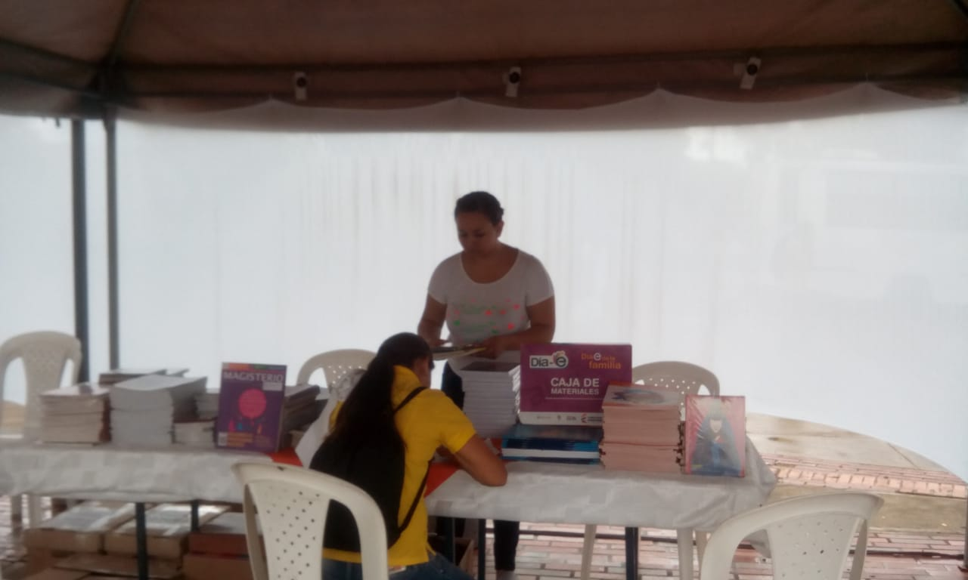
Feria atención al ciudadano Cúcuta

